Slide 1
Funzioni continue e discontinue in un punto

Slide 2
Verso la continuità
Riprendo una coppia di funzioni esaminate nella lezione precedente

Slide 3
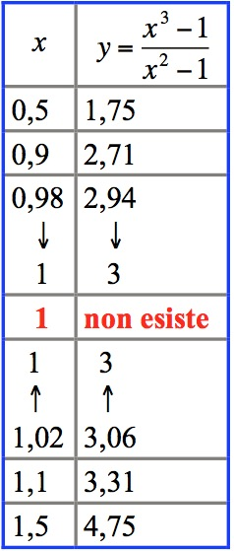
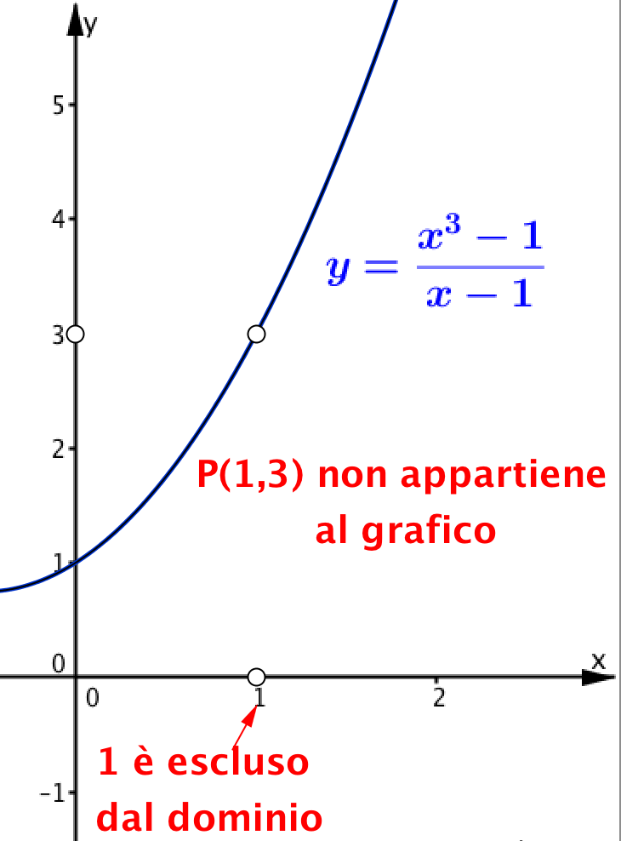
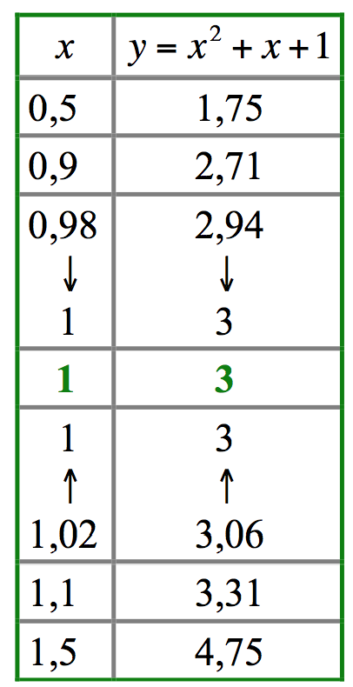
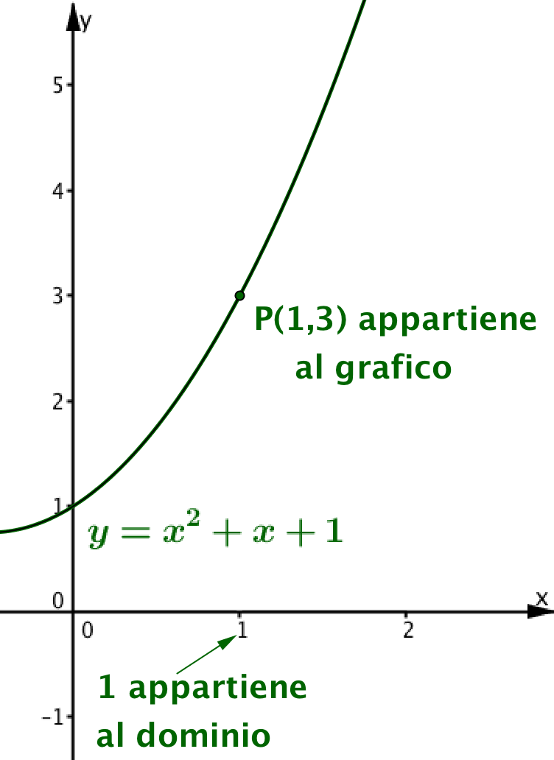
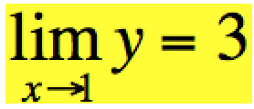
Due funzioni a confronto
Per entrambe le funzioni scrivo:

Slide 4
Le due funzioni
Le due funzioni presentano una diversità.
Osserva la seconda funzione con l’aiuto di un video.

Slide 5
Video

Slide 6
Funzione continua in un punto
UN ESEMPIO

Slide 7
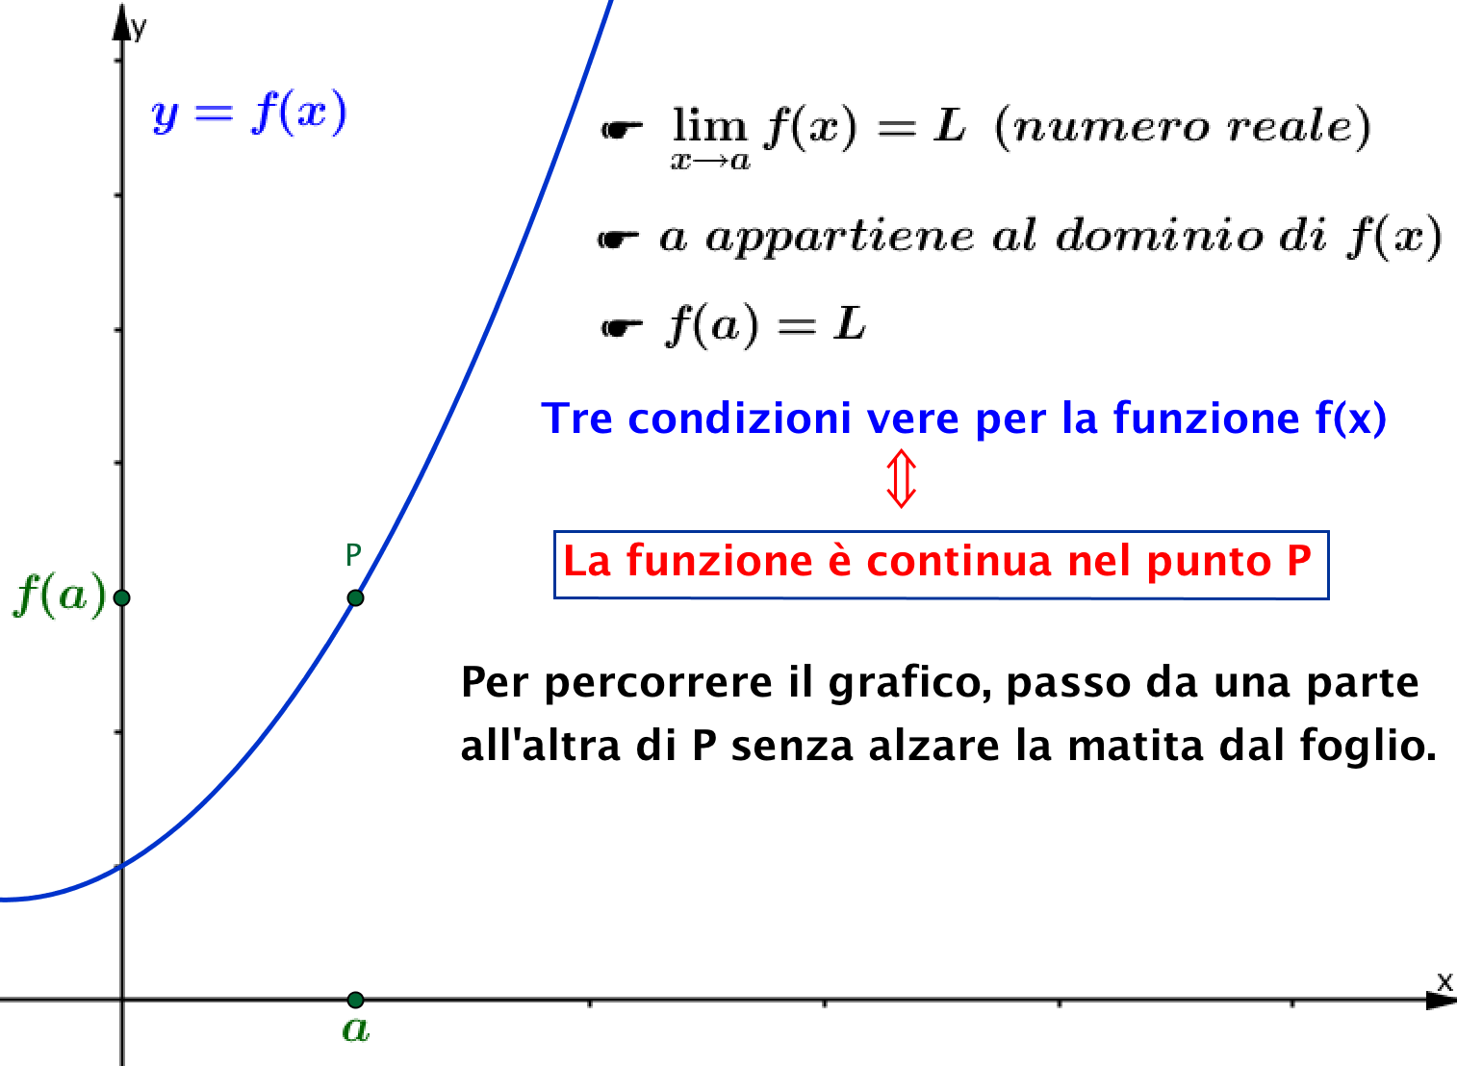
Funzione continua in un punto
IN GENERALE

Slide 8
Funzione con una discontinuità
UN ESEMPIO

Slide 9
Attività
Conosci altre funzioni con discontinuità?
Completa la scheda di lavoro per esplorare altre funzioni con discontinuità.

Slide 10
Che cosa hai trovato

Slide 11
I quesito
Le tre condizioni debbono essere tutte vere per concludere che f(x) è continua nel suo punto P di ascissa a.

Slide 12
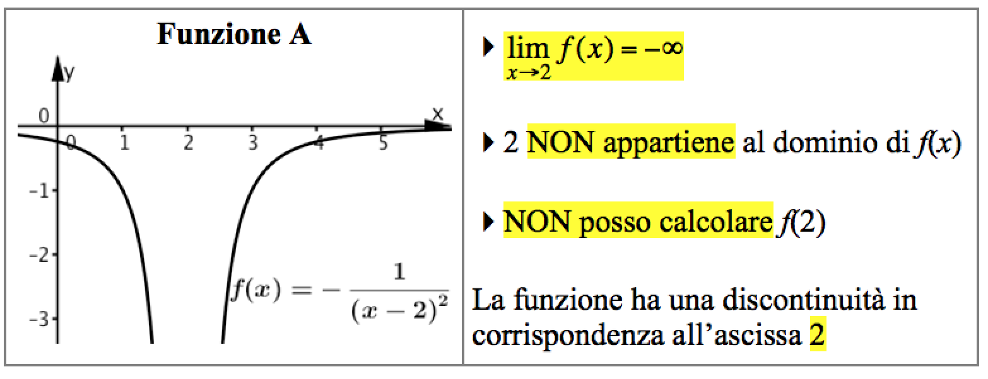
II quesito
Le tre condizioni sono tutte false.
La prima (il limite infinito) dà un nome alla discontinuità: la funzione ha una discontinuità infinita in corrispondenza all’ascissa 2.

Slide 13
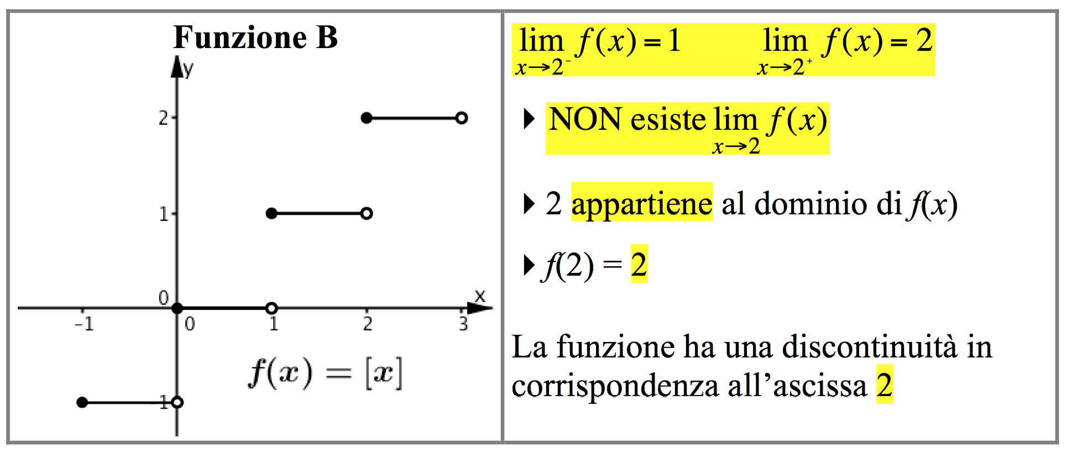
II quesito
Solo la prima condizione è falsa: non esiste il limite perché il limite destro è diverso da quello sinistro.
Anche questa prima condizione dà un nome alla discontinuità: si dice che la funzione ha un salto in corrispondenza all’ascissa 2.

Slide 14
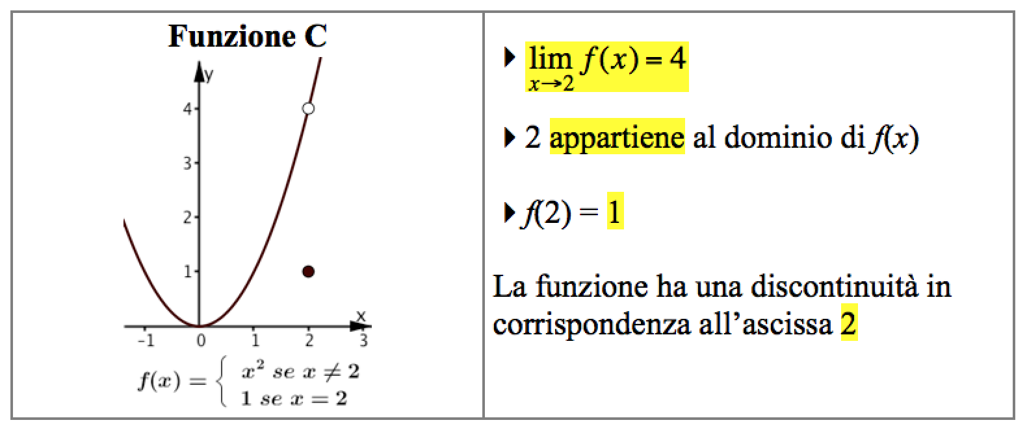
II quesito
Solo la terza condizione è falsa, f(2) è diversa dal limite calcolato con la prima condizione.
Con questa terza condizione si dice che la funzione ha una discontinuità eliminabile in corrispondenza all’ascissa 2.

Slide 15
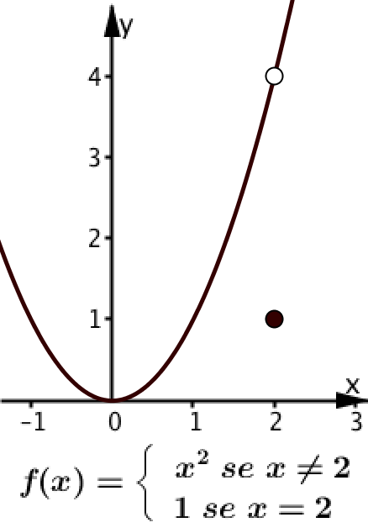
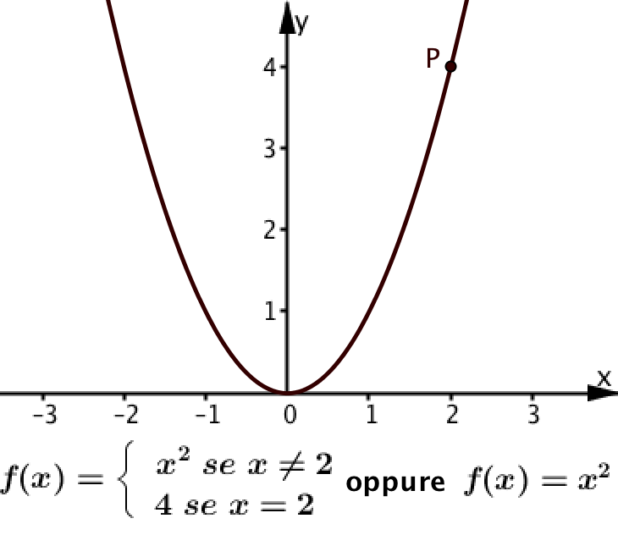
Discontinuità eliminabile
Posso eliminare la discontinuità e ottenere lo stesso grafico, ma senza ‘il foro’; basta ridefinire la funzione, ad esempio in uno dei modi seguenti
Discontinuità
Ridefinisco
f(x) continua in P

Slide 16
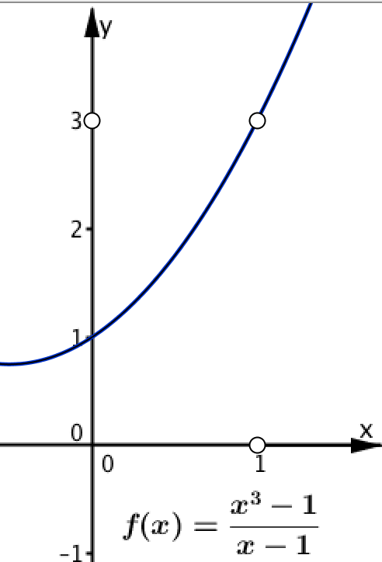
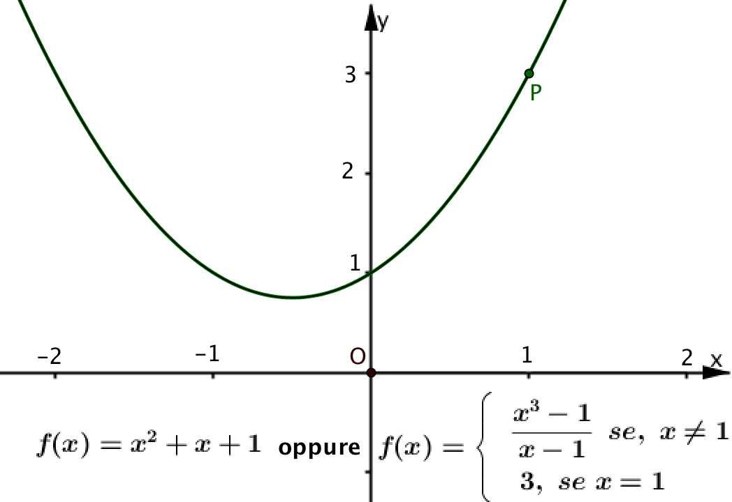
Discontinuità eliminabile
Analogamente, per eliminare la discontinuità della prima funzione esaminata in questa lezione, ridefinisco la funzione in uno dei modi seguenti.
Discontinuità
Ridefinisco
f(x) continua in P

Slide 17
Continuo e discreto nelle scienze

Slide 18
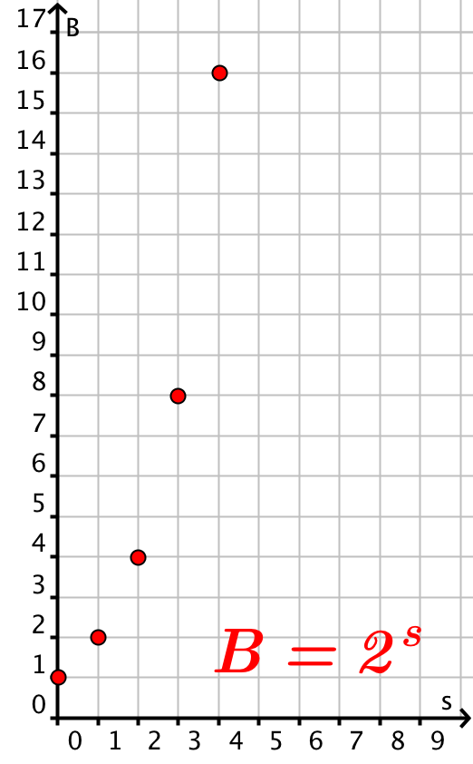
Un fenomeno discontinuo
La riproduzione per scissione
Numero di scissioni s | Numero di batteri B
0 | 1
1 | 2
2 | 4 = 2²
3 | 8 = 2³
10 | 2¹⁰
B = 2^{s}
Dominio: insieme N dei numeri naturali Codominio: insieme N dei numeri naturali
NON posso calcolare il limite di B per s che tende a 3, perché non posso sostituire a s numeri sempre più vicini a 3.

Slide 19
Un grafico discreto
La riproduzione per scissione
B = 2^{s}
Dominio: insieme N dei numeri naturali Codominio: insieme N dei numeri naturali
L’insieme N dei numeri naturali è discreto: non trovo nessun numero naturale fra 2 e 3 o fra 3 e 4.
E così è discreto il grafico: è formato da tanti punti separati uno dall’altro.

Slide 20
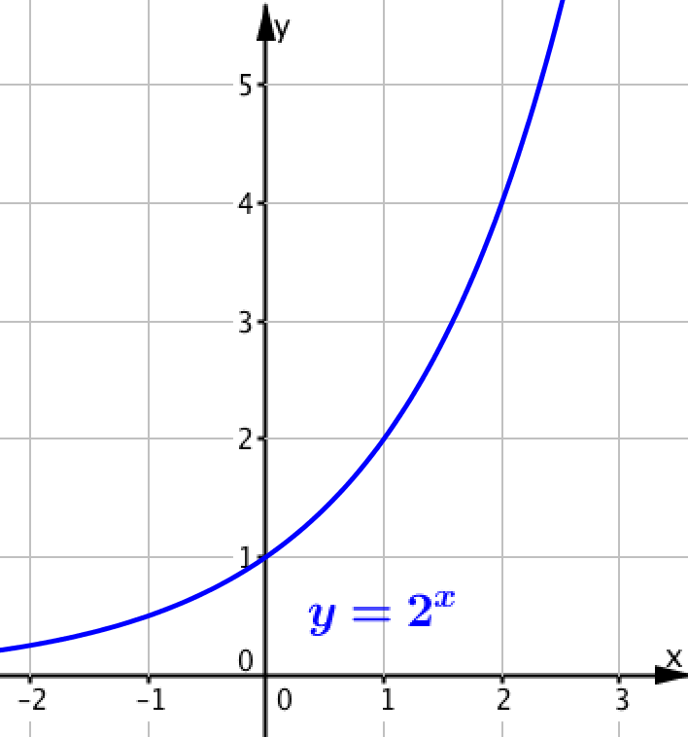
Discreto e continuo
Dominio: insieme N dei numeri naturali Codominio: insieme N dei numeri naturali
Dominio: insieme R dei numeri reali Codominio: insieme R dei numeri reali
Il confronto fra grafico discreto e continuo ripropone una domanda che ha radici molto antiche.

Slide 21
Discreto o continuo?
Il mondo intorno a noi è discreto o continuo?

Slide 22
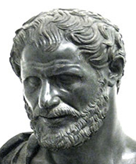
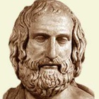
Uno sguardo alla storia
Il pensiero degli antichi Greci
Democrito
(460 – 420 a.C.)
Anassagora
(499 – 428 a.C).
Se potessimo dividere un pezzo di ferro in due parti, poi in due parti ancora e così via ... arriveremmo fatalmente all’unità – ferro che non si può dividere ancora, perché ogni sostanza è costituita da unità elementari.
Del più piccolo non c’è minimo, ma sempre un più piccolo ... e poiché non può esistere il minimo, niente potrebbe starsene disgiunto.
DISCRETO
CONTINUO

Slide 23
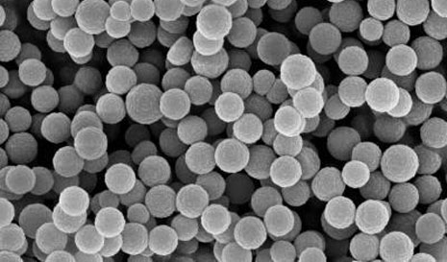
Uno sguardo alla storia
Qualche tappa importante nello sviluppo della scienza
Materia e luce
Onde
(Continue)
Particelle
(Discrete)
Onde o particelle?

Slide 24
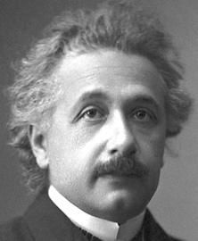
Uno sguardo alla storia
Luce
Onde
Particelle
C. Huygens
1629 – 1695
J. Maxwell
1831 – 1879
I. Newton
1642 – 1727
A. Einstein
1879 – 1955

Slide 25
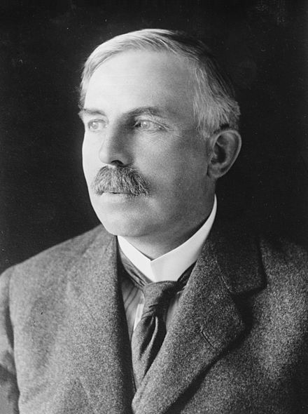
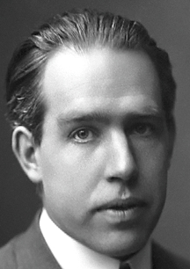
Uno sguardo alla storia
Materia
Onde
Particelle
L. de Broglie
1892 – 1987
E. Rutherford
1871 – 1937
N. Bohr
1885 – 1962

Slide 26
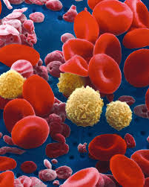
Oggi la ‘realtà al microscopio’
Ingrandimento
La goccia di sangue è continua?

Slide 27
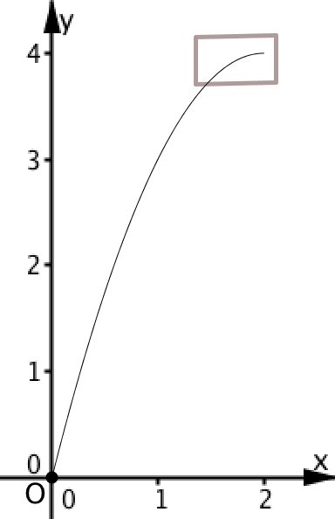
Oggi la ‘realtà digitale’
Ingrandimento
La linea è continua?
Che cosa è continuo in matematica?

Slide 28
Numeri e continuità in matematica

Slide 29
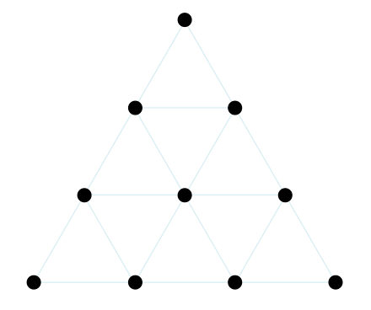
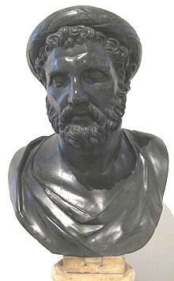
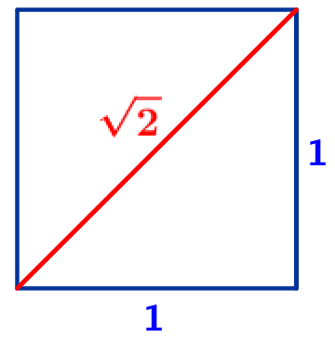
Uno sguardo alla storia
Numeri e geometria degli antichi Greci
Pitagora
(VI secolo a.C.)
Scuola pitagorica
Tutto si esprime con numeri naturali e rapporti di numeri naturali
Una scoperta ‘drammatica’
La diagonale del quadrato NON si esprime con un rapporto di numeri naturali
Tutto è numero
DISCRETO

Slide 30
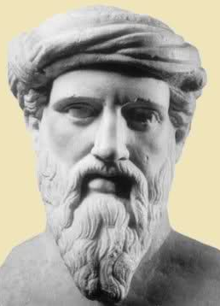
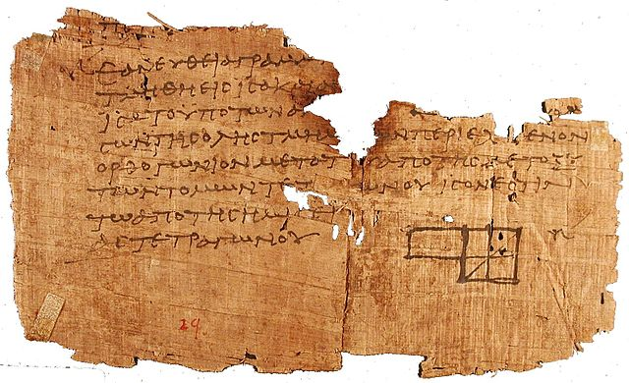
Uno sguardo alla storia
Numeri e geometria degli antichi Greci
Euclide
(323 – 286 a.C.)
Negli ‘Elementi’ di Euclide
Il punto è ciò che non ha parte, ossia che non ha grandezza alcuna
La linea è una lunghezza senza larghezza
I termini della linea sono i punti
La linea retta è quella situata egualmente rispetto a tutti suoi punti
Descrizione di una retta continua

Slide 31
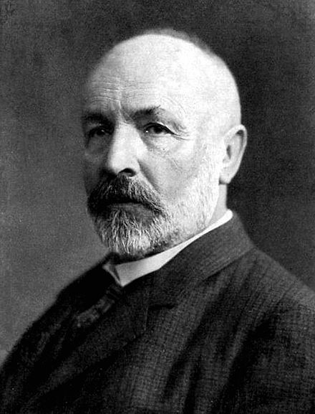
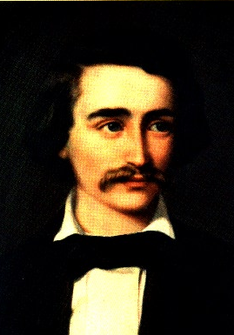
Uno sguardo alla storia
Ritroviamo la retta continua pensata da Euclide nelle ricerche dei matematici dopo due millenni: gli studi sui numeri e le loro proprietà portano anche a rappresentare i numeri reali sulla retta.
G. Cantor
1845 – 1918
R. Dedekind
1831 – 1916

Slide 32
I numeri reali sulla retta
I numeri razionali ½ , ¼, … riempiono la parte di retta ‘lasciata vuota’ dai numeri interi.
Però sulla retta restano ancora dei vuoti, riempiti dai numeri irrazionali come √2, π,...
Così tutti i numeri reali trovano posto sulla retta.
Rimangono ancora sulla retta dei buchi dove inserire numeri, che non siano reali?

Slide 33
L’assioma di continuità
Il matematico Richard Dedekind ha dato la risposta a questa domanda alla fine del 1800 con l’assioma di continuità, che porta a stabilire una corrispondenza biunivoca fra punti della retta e numeri reali.
La retta e l’insieme R dei numeri reali sono definiti perfettamente continui, senza alcuna interruzione.

Slide 34
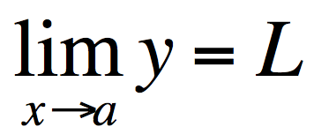
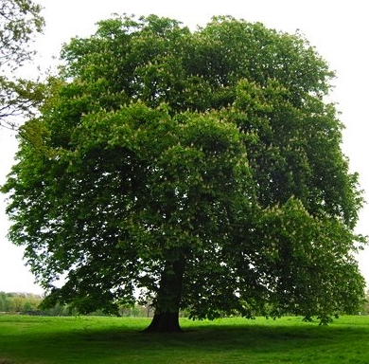
Assioma di continuità alla base dei limiti
Se sostituisco ad x numeri reali sempre più vicini ad a, ottengo al posto di y numeri sempre più vicini ad L.
L’assioma di continuità stabilisce che posso trovare numeri sempre più vicini ad un numero reale.

